Slide 1
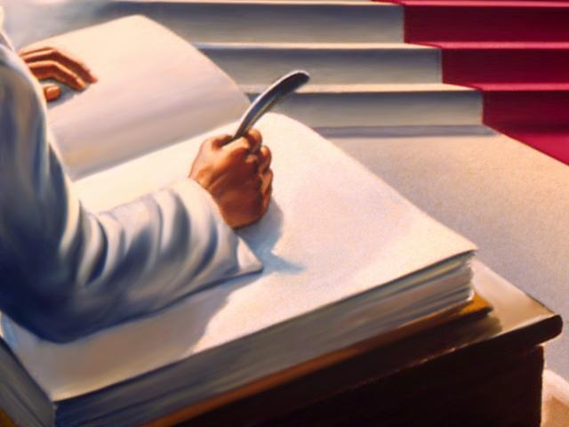
EL LIBRO
DE LA VIDA

Slide 2
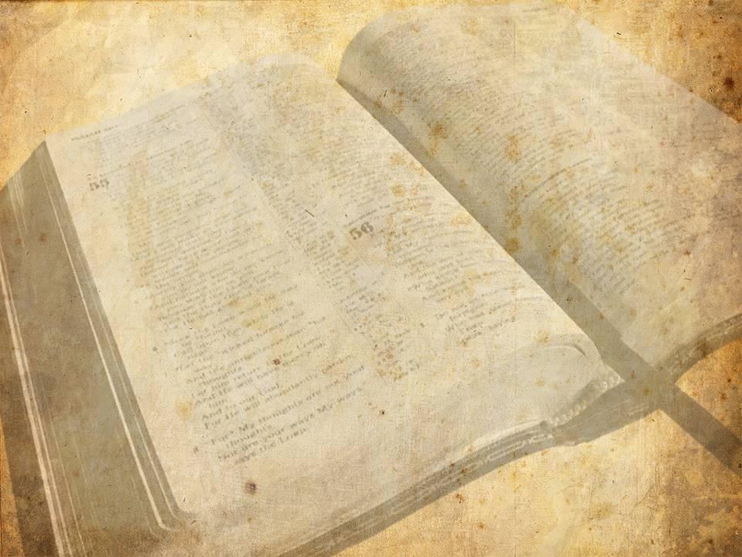
INTRODUCCION
En el Antiguo y en el Nuevo Testamento encontramos la frase,
“el libro de la vida”.
(libro donde Dios tiene escrito los nombres de los salvos)
Pero la referencia al libro de la vida es “figurativo” puesto que Dios no tiene “literalmente” un libro.
Dios no necesita guardar un libro—
El Sabe Quien Son Los Salvos!

Slide 3

 La frase “libro de la vida” la encontramos en los siguientes versículos..
EXO 32:33; DAN 12:1; LC 10:20; FIL 4:3; REV 20:15
 Estos textos hacen 2 puntos principales:
(1) debemos asegurar que nuestro nombre este escrito en el libro de la vida
(2) saber que los nombres escritos en el libro de la vida pueden ser borrados

Slide 4
Siendo así hay 2 preguntas para contestar………..
1. ¿Cómo escribimos nuestro nombre en el libro de la vida?”
2. ¿Cómo se borrar nuestro nombre del libro de la vida?”

Slide 5
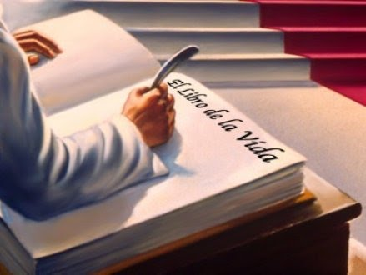
EL LIBRO
DE
LA VIDA

Slide 6
LOQUE NOS PONEN
TU NOMBRE EN
EL LIBRO DE LA VIDA
HCH 10:1-6
= “Ser moralmente bueno” no pone tu nombre en el libro de la vida
MT 7:21
= “Ser religioso” no pone tu nombre en el libro de la vida
MT 15:8-9
= “Obedeciendo a los hombres religiosos” no pone tu nombre en el libro de la vida
⧫ Todo esto es bueno pero por si mismo no ponen tu nombre en el libro de la vida.

Slide 7
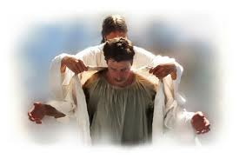
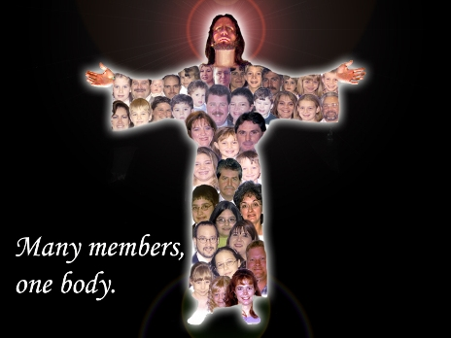
¿CÓMO ESCRIBEMOS
NUESTRO NOMBRE EN EL
LIBRO DE LA VIDA?
➔ Escribimos nuestro nombre en el libro de la vida….
“Obedeciendo el Evangelio”
➔ Cuando obedecemos el evangelio…..
[1] Nos vestimos de Cristo, GAL 3:27
[2] Somos añadidos al cuerpo de Cristo, HCH 2:47 (la iglesia, HE 12:23)
[3] Somos salvos, MR 16:16; ROM 1:16
Y todo esto Resulta En Que Nuestro Nombre Se Escriba En El Libro De La Vida!

Slide 8
Ahora, Para Guardar Nuestro Nombre En El Libro De La Vida Tenemos Que…..
SER FIEL HASTA LA MUERTE, REV 2:10

Slide 9
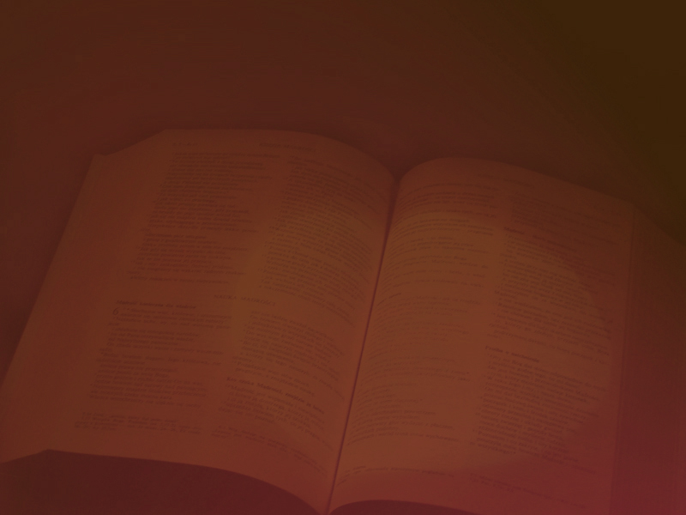


QUE PUEDE BORRAR nuestro NOMBRE DEL LIBRO DE LA VIDA
[1] FALLAR EN VENCER
⇒ REV 3:5
= Si no vencemos, nuestro nombre será borrado
?Como Podemos Vencer?
⇒ 1 JN 5:4
= Por Nuestra Fe
⇒ ROM 12:21
= Con Hacer el Bien
⇒ ROM 8:35-39; FIL 4:13
= Con Cristo

Slide 10
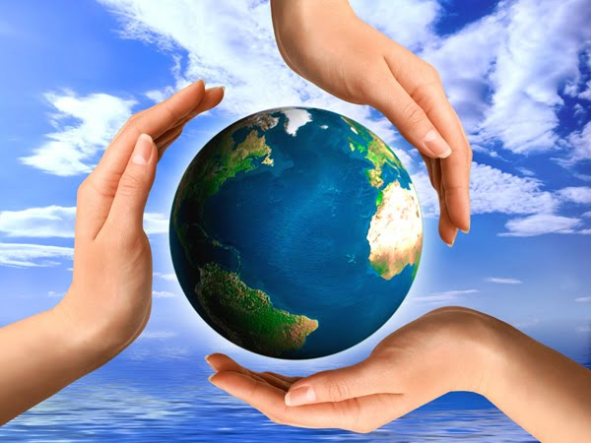
[2] AMANDO AL MUNDO
Muchos dicen que no aman al mundo pero su vidas dicen que si
¿Por Qué No Amar al Mundo?
 1 JN 2:15
= si amamos al mundo no amamos a Dios (MT 6:24)
 STG 4:4
= si amigos del mundo entonces enemigos de Dios
 FIL 3:20
= nuestro hogar es el Cielo, no el mundo
 ROM 12:2; JN 15:19
Sus Atracciones
Deseos
Modas
Placeres
Todo Lo Contrario a La Palabra de Dios

Slide 11
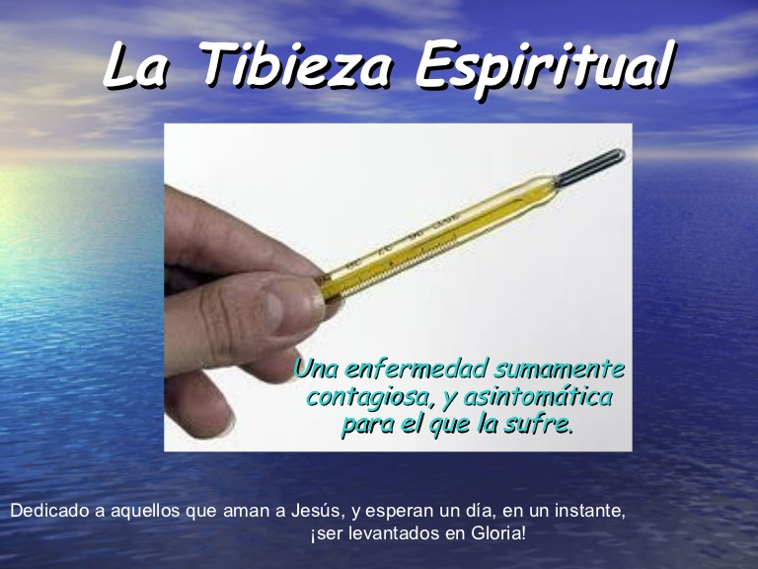
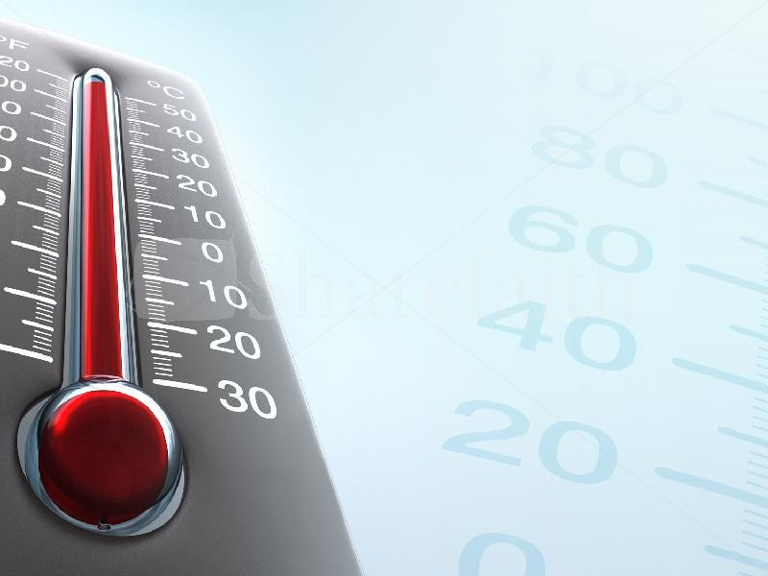
[3] TIBIEZA ESPIRITUAL
REV 3:15-16
Tibio = representa lo que causa nauseas. Dios odia la tibieza espiritual!
◆ Podemos ser “tibios” en…
= Obedecer, 2 SAM 15. (Rey Saúl)
= La Asistencia, HEB 10:25
= Siendo Fiel, REV 2:10; 2 TIM 4:7
◆ V.16, “..te vomitare de mi boca”
(Si somos tibios en nuestro deberes espirituales, Dios borrar nuestro nombre del libro de la vida!)

Slide 12
LECCION
HERMANOS,
VAMOS ESTAR SEGURO QUE SOMOS FIELES A DIOS EN TODO PARA QUE NUESTRO NOMBRE SE ESCRIBA EN EL LIBRO DE LA VIDA!
AMIGO,
¡HOY DEBES DEJAR QUE DIOS AGREGE TU NOMBRE AL LIBRO DE LA VIDA!
¿POR QUÉ?

Slide 13
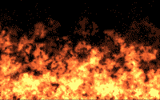
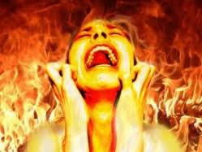
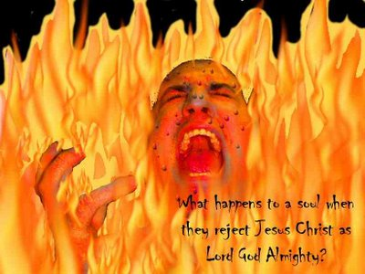
REV 20:15 ‟Y el que no fue hallado inscrito en el libro de la vida
Fue Arrojado al Lago de Fuego!”

Slide 14
PLAN DE DIOS
DE SALVACIÓN
1
OYE
ROM 10:17
2
CREER EN CRISTO
JN 3:16
3
ARREPIÉNTETE
HCH 17:30
4
CONFIESA A CRISTO
ROM 10:10
5
BAUTÍZATE
HCH 2:38
6
SED FIEL
REV 2:10

